Slide 1
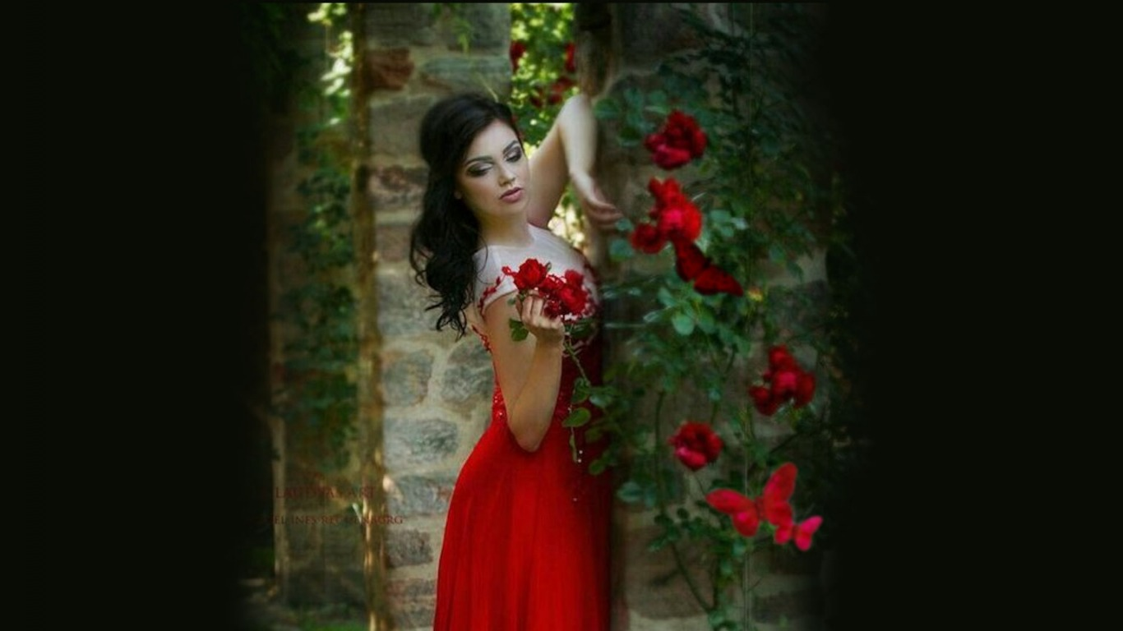


Expõe-te...
Automático

Slide 2

Expõe-te. Expõe-te. Expõe-te.
É só o que te posso dizer.
Posso e tenho de te chamar a atenção para que
te exponhas, para que mostres ao que vens,
para que ponhas o coração em cima da mesa,
e que o faças de alma aberta.

Slide 3

Quem não entender, não entendeu.
Mas não é por isso que vais deixar
de ser quem és e de mostrar isso ao mundo.

Slide 4
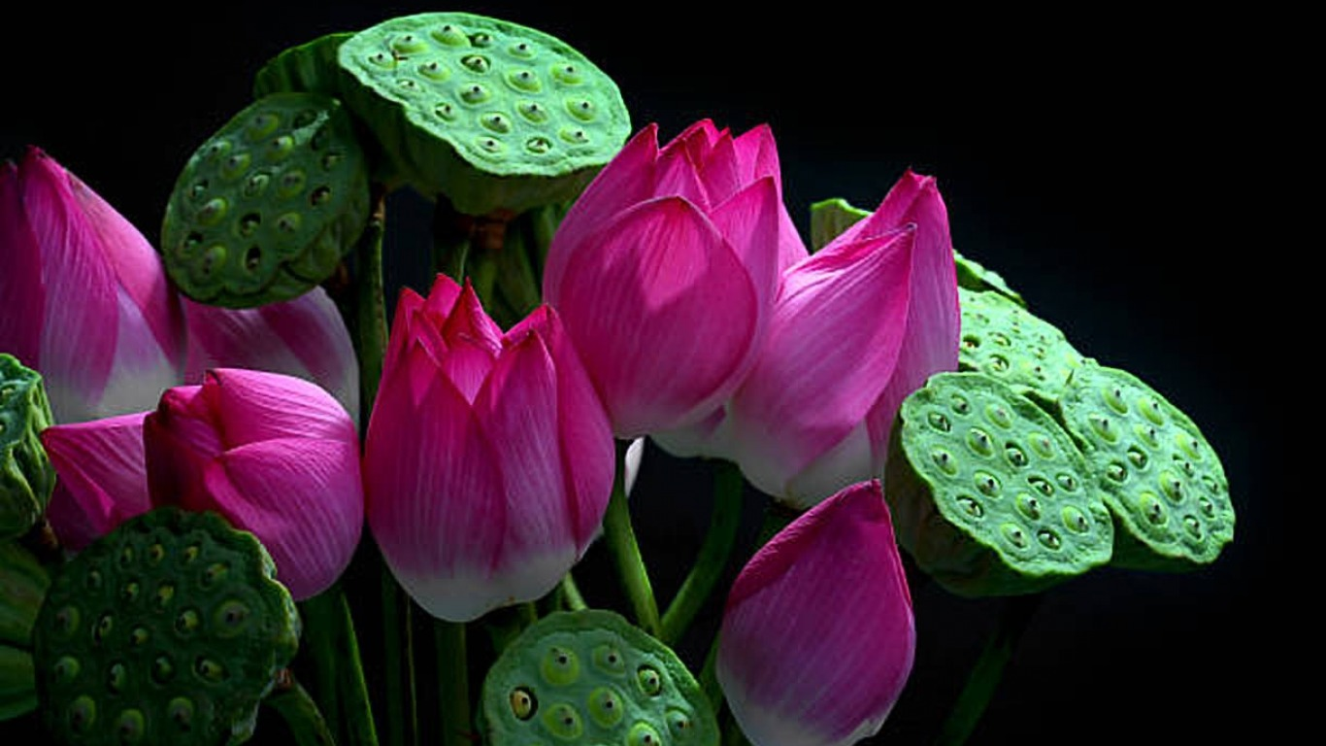
O mundo só existe para que tu te exponhas
sem teres medo de ser rejeitado.
Sem teres medo de ser ridicularizado.

Slide 5

Quantas coisas deixas de fazer
com medo de te expores?
Quantas experiências não viveste
com medo de errar?

Slide 6

O medo de errar faz com que a pessoa
não se exponha. E quanto menos ela se expõe,
mais vai se afundando num poço
de conformismo e mesmice.

Slide 7

Vai chegar um dia em que, de tanto se esconder,
dos outros e de si própria, acorda e já nem sabe
quem é. Não sabe quem foi. E não tem ideia do
que virá a ser. A vida é feita de experiências.

Slide 8

Sempre que rejeitares algo com medo
de te expores, com medo de errares e seres
julgado por isso, a cada vez que te demitires
de ti próprio em nome da não exposição

Slide 9

e, consequentemente, da tentativa de não
ser julgado, estarás a retirar experiências
à tua alma, e ao retirares experiências
também retiras aprendizado e sabedoria.

Slide 10

Lembra-te sempre.
O que está em causa não é o erro.
A questão não é parares de errar.

Slide 11

O mundo é dual imperfeito,
tu és dual e imperfeito e, por conseguinte,
o mais provável é que continues a errar.
Expondo-te ou não.

Slide 12

O que está em causa é como reages ao erro,
o que aprendes com ele e o quanto evoluis
à conta de o teres cometido.
É outra lógica, eu sei, mas é assim.

Slide 13
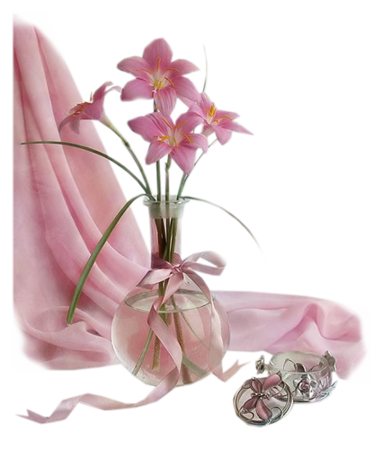


Texto/Autora: Alexandra Solnado
Música: Ernesto Cortazar
Formatação: Bia Vasconcellos
bvbiavasconcellos@gmail.com
www.sergrasan.com/biajovaslides
www.youtube.com/user/bvbiavasconcellos/videos
BIAJOVA SLIDES
<&>
Amor à vida

